Slide 1
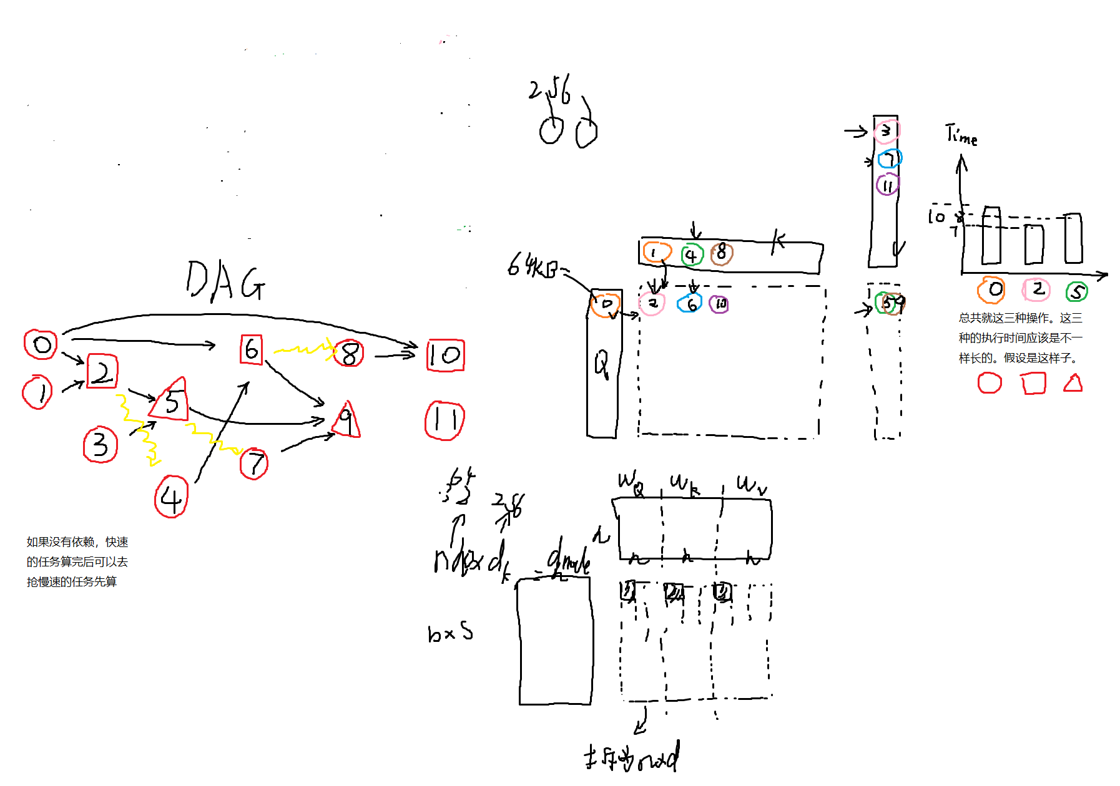
这里面展示了，在当前GPU情况下，如何将计算Q K V本身的矩阵乘法和attention计算融合起来，这样的DAG就会复杂很多，我初步考虑了这些可能性，但暂时不打算去实现
Notes:
float4、__restrict__ 、#pragma unroll、有时候就是多尝试几种方法
有时候换更新的CUDA库可以更好的控制寄存器。。。不同架构上也不一样。。我甚至在想下一步研究SAAS代码。。看博士导师怎么说了。
给FARREY的建议：
如果我使用GPU来写，
一些优化方法：控制寄存器的方法/控制L2缓存的方法/使用我的比cublas更快的kernel（更精细的latency cover）(能达到理论性能的96%，warpselect能达到50%）
warpselect是2017年的算法，那时候还是帕斯卡架构，现在的安培架构的共享内存大得多。warpselect将大多数值存在寄存器中，受限于共享内存的大小，是否可以换成共享内存存储？
针对张量核心的计算，有进一步优化的可能。技巧藏在cutlass里。因为更快的读取速度，需要匹配更多的缓存和更快的计算。
使用syncwarp而不是syncthread能更快？（因为看到warpselect里主要针对warp进行计算。）（搜了一下，warpselect里面都是syncthread来同步）

Slide 2
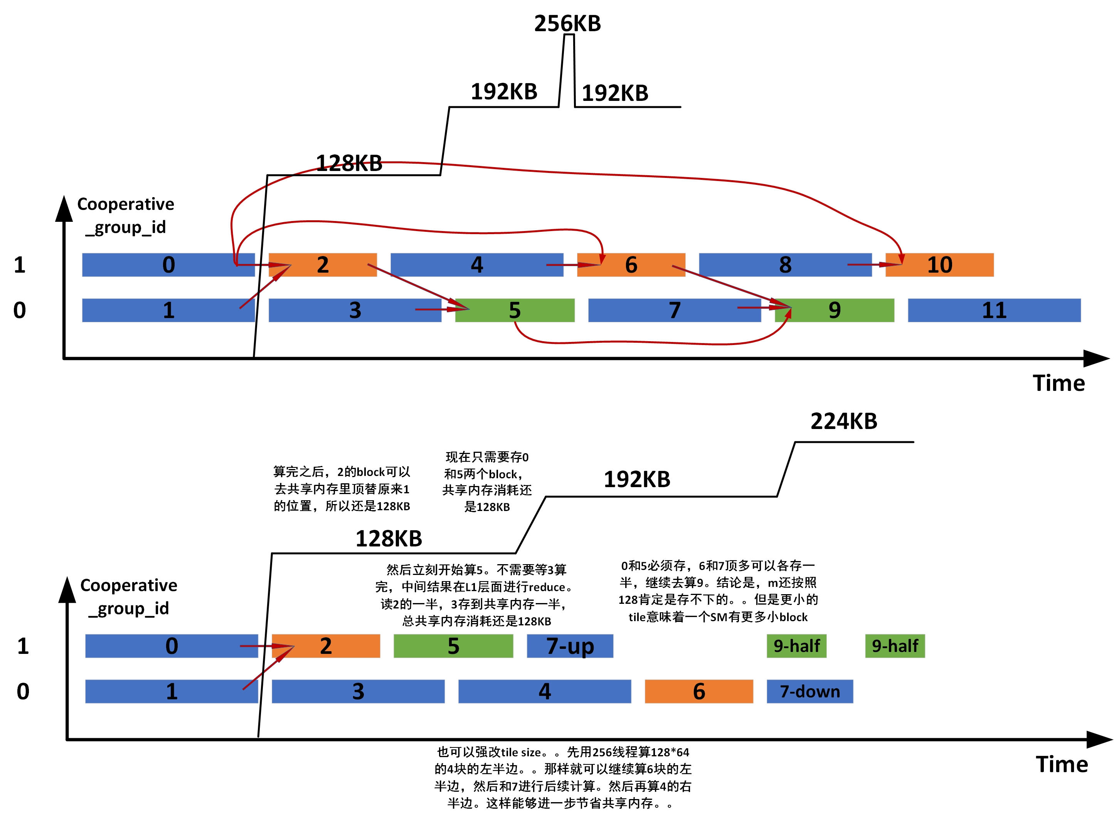
Notes:
float4、__restrict__ 、#pragma unroll、有时候就是多尝试几种方法
有时候换更新的CUDA库可以更好的控制寄存器。。。不同架构上也不一样。。我甚至在想下一步研究SAAS代码。。看博士导师怎么说了。
给FARREY的建议：
如果我使用GPU来写，
一些优化方法：控制寄存器的方法/控制L2缓存的方法/使用我的比cublas更快的kernel（更精细的latency cover）(能达到理论性能的96%，warpselect能达到50%）
warpselect是2017年的算法，那时候还是帕斯卡架构，现在的安培架构的共享内存大得多。warpselect将大多数值存在寄存器中，受限于共享内存的大小，是否可以换成共享内存存储？
针对张量核心的计算，有进一步优化的可能。技巧藏在cutlass里。因为更快的读取速度，需要匹配更多的缓存和更快的计算。
使用syncwarp而不是syncthread能更快？（因为看到warpselect里主要针对warp进行计算。）（搜了一下，warpselect里面都是syncthread来同步）

Slide 3
冯宇老师：
https://compas.cs.stonybrook.edu/~mferdman/downloads.php/MICRO16_Fused_Layer_CNN_Accelerators.pdf
Darkroom: Compiling High-Level Image Processing Code into Hardware Pipelines SIGGRAPH'14 (10/4)
PolyMage: Automatic Optimization for Image Processing Pipelines ASPLOS'15 (10/9)
Automatically Scheduling Halide Image Processing Pipelines SIGGRAPH'16 (10/11)
pu jing/gao mingyu 两个斯坦福的博士的论文很多数据流的工作。并提醒我要思考我的工作和tangram有什么区别
我和子汉学长讨论的结果是，暂时先从两个矩阵融合开始写起。
家乐给我推荐了一篇ASPLOS的论文（还没看）：用图计算来解决memory的约束问题。
https://forums.developer.nvidia.com/t/what-is-the-sequence-of-sm-launching/284671/12
这里提供了使用smid来启动block的策略。也揭示了如何使用近邻L2。这可以被视作数据流的一种。
Notes:
float4、__restrict__ 、#pragma unroll、有时候就是多尝试几种方法
有时候换更新的CUDA库可以更好的控制寄存器。。。不同架构上也不一样。。我甚至在想下一步研究SAAS代码。。看博士导师怎么说了。
给FARREY的建议：
如果我使用GPU来写，
一些优化方法：控制寄存器的方法/控制L2缓存的方法/使用我的比cublas更快的kernel（更精细的latency cover）(能达到理论性能的96%，warpselect能达到50%）
warpselect是2017年的算法，那时候还是帕斯卡架构，现在的安培架构的共享内存大得多。warpselect将大多数值存在寄存器中，受限于共享内存的大小，是否可以换成共享内存存储？
针对张量核心的计算，有进一步优化的可能。技巧藏在cutlass里。因为更快的读取速度，需要匹配更多的缓存和更快的计算。
使用syncwarp而不是syncthread能更快？（因为看到warpselect里主要针对warp进行计算。）（搜了一下，warpselect里面都是syncthread来同步）

Slide 4
列数为d
行数为s: seq_len
列数为s: seq_len
行数为d
K^{T}
V
列数为d
行数为s: seq_len
Q
P
O
Notes:
float4、__restrict__ 、#pragma unroll、有时候就是多尝试几种方法
有时候换更新的CUDA库可以更好的控制寄存器。。。不同架构上也不一样。。我甚至在想下一步研究SAAS代码。。看博士导师怎么说了。
给FARREY的建议：
如果我使用GPU来写，
一些优化方法：控制寄存器的方法/控制L2缓存的方法/使用我的比cublas更快的kernel（更精细的latency cover）(能达到理论性能的96%，warpselect能达到50%）
warpselect是2017年的算法，那时候还是帕斯卡架构，现在的安培架构的共享内存大得多。warpselect将大多数值存在寄存器中，受限于共享内存的大小，是否可以换成共享内存存储？
针对张量核心的计算，有进一步优化的可能。技巧藏在cutlass里。因为更快的读取速度，需要匹配更多的缓存和更快的计算。
使用syncwarp而不是syncthread能更快？（因为看到warpselect里主要针对warp进行计算。）（搜了一下，warpselect里面都是syncthread来同步）

Slide 5
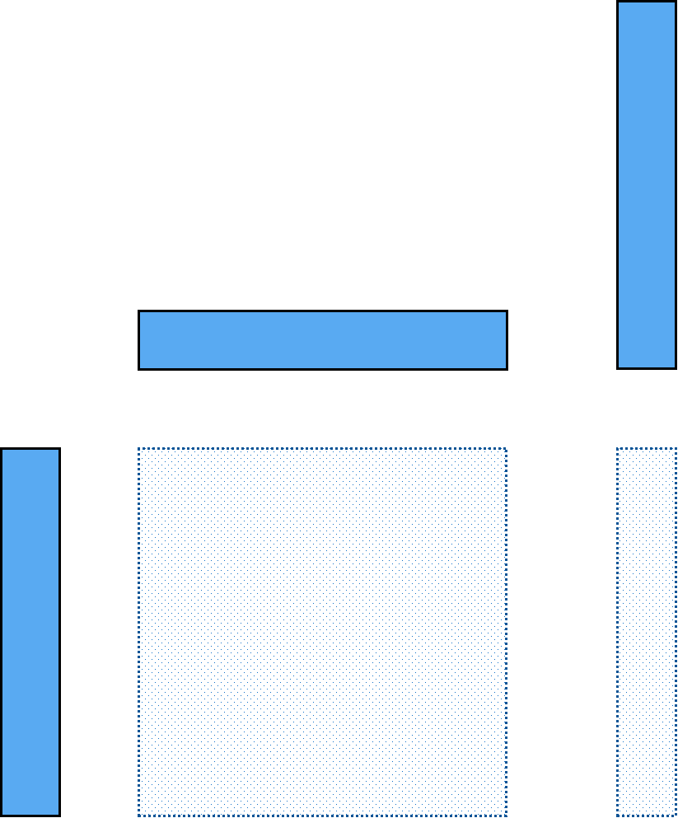
列数为d
行数为s: seq_len
列数为s: seq_len
行数为d
K^{T}
V
列数为d
行数为s: seq_len
batch*n_head
Q
P
O
Notes:
float4、__restrict__ 、#pragma unroll、有时候就是多尝试几种方法
有时候换更新的CUDA库可以更好的控制寄存器。。。不同架构上也不一样。。我甚至在想下一步研究SAAS代码。。看博士导师怎么说了。
给FARREY的建议：
如果我使用GPU来写，
一些优化方法：控制寄存器的方法/控制L2缓存的方法/使用我的比cublas更快的kernel（更精细的latency cover）(能达到理论性能的96%，warpselect能达到50%）
warpselect是2017年的算法，那时候还是帕斯卡架构，现在的安培架构的共享内存大得多。warpselect将大多数值存在寄存器中，受限于共享内存的大小，是否可以换成共享内存存储？
针对张量核心的计算，有进一步优化的可能。技巧藏在cutlass里。因为更快的读取速度，需要匹配更多的缓存和更快的计算。
使用syncwarp而不是syncthread能更快？（因为看到warpselect里主要针对warp进行计算。）（搜了一下，warpselect里面都是syncthread来同步）

Slide 6
列数为d
Input* W_Q, W_K
行数为s: seq_len
列数为s: seq_len
行数为d
1
K^{T}
V
列数为d
1
一直存在共享内存里。因为一整行的计算都会用到
行数为s: seq_len
Q
P
O
Notes:
float4、__restrict__ 、#pragma unroll、有时候就是多尝试几种方法
有时候换更新的CUDA库可以更好的控制寄存器。。。不同架构上也不一样。。我甚至在想下一步研究SAAS代码。。看博士导师怎么说了。
给FARREY的建议：
如果我使用GPU来写，
一些优化方法：控制寄存器的方法/控制L2缓存的方法/使用我的比cublas更快的kernel（更精细的latency cover）(能达到理论性能的96%，warpselect能达到50%）
warpselect是2017年的算法，那时候还是帕斯卡架构，现在的安培架构的共享内存大得多。warpselect将大多数值存在寄存器中，受限于共享内存的大小，是否可以换成共享内存存储？
针对张量核心的计算，有进一步优化的可能。技巧藏在cutlass里。因为更快的读取速度，需要匹配更多的缓存和更快的计算。
使用syncwarp而不是syncthread能更快？（因为看到warpselect里主要针对warp进行计算。）（搜了一下，warpselect里面都是syncthread来同步）

Slide 7
列数为d
2
Input* W_Q, W_K
行数为s: seq_len
列数为s: seq_len
行数为d
1
K^{T}
V
TIPS:
P的一块计算肯定要快于V的一块计算。所以512个线程此时不必均分，可以多给V一些
列数为d
1
2
行数为s: seq_len
Q
P
O
Notes:
float4、__restrict__ 、#pragma unroll、有时候就是多尝试几种方法
有时候换更新的CUDA库可以更好的控制寄存器。。。不同架构上也不一样。。我甚至在想下一步研究SAAS代码。。看博士导师怎么说了。
给FARREY的建议：
如果我使用GPU来写，
一些优化方法：控制寄存器的方法/控制L2缓存的方法/使用我的比cublas更快的kernel（更精细的latency cover）(能达到理论性能的96%，warpselect能达到50%）
warpselect是2017年的算法，那时候还是帕斯卡架构，现在的安培架构的共享内存大得多。warpselect将大多数值存在寄存器中，受限于共享内存的大小，是否可以换成共享内存存储？
针对张量核心的计算，有进一步优化的可能。技巧藏在cutlass里。因为更快的读取速度，需要匹配更多的缓存和更快的计算。
使用syncwarp而不是syncthread能更快？（因为看到warpselect里主要针对warp进行计算。）（搜了一下，warpselect里面都是syncthread来同步）

Slide 8
列数为d
2
Input* W_Q, W_K
行数为s: seq_len
列数为s: seq_len
行数为d
1
3
K^{T}
V
TIPS:
同样，K的和O的线程不必均分
列数为d
1
2
3
行数为s: seq_len
Q
P
O
Notes:
float4、__restrict__ 、#pragma unroll、有时候就是多尝试几种方法
有时候换更新的CUDA库可以更好的控制寄存器。。。不同架构上也不一样。。我甚至在想下一步研究SAAS代码。。看博士导师怎么说了。
给FARREY的建议：
如果我使用GPU来写，
一些优化方法：控制寄存器的方法/控制L2缓存的方法/使用我的比cublas更快的kernel（更精细的latency cover）(能达到理论性能的96%，warpselect能达到50%）
warpselect是2017年的算法，那时候还是帕斯卡架构，现在的安培架构的共享内存大得多。warpselect将大多数值存在寄存器中，受限于共享内存的大小，是否可以换成共享内存存储？
针对张量核心的计算，有进一步优化的可能。技巧藏在cutlass里。因为更快的读取速度，需要匹配更多的缓存和更快的计算。
使用syncwarp而不是syncthread能更快？（因为看到warpselect里主要针对warp进行计算。）（搜了一下，warpselect里面都是syncthread来同步）

Slide 9
列数为d
2
4
Input* W_Q, W_K
行数为s: seq_len
列数为s: seq_len
行数为d
1
3
K^{T}
V
列数为d
1
2
4
3
行数为s: seq_len
Q
P
O
Notes:
float4、__restrict__ 、#pragma unroll、有时候就是多尝试几种方法
有时候换更新的CUDA库可以更好的控制寄存器。。。不同架构上也不一样。。我甚至在想下一步研究SAAS代码。。看博士导师怎么说了。
给FARREY的建议：
如果我使用GPU来写，
一些优化方法：控制寄存器的方法/控制L2缓存的方法/使用我的比cublas更快的kernel（更精细的latency cover）(能达到理论性能的96%，warpselect能达到50%）
warpselect是2017年的算法，那时候还是帕斯卡架构，现在的安培架构的共享内存大得多。warpselect将大多数值存在寄存器中，受限于共享内存的大小，是否可以换成共享内存存储？
针对张量核心的计算，有进一步优化的可能。技巧藏在cutlass里。因为更快的读取速度，需要匹配更多的缓存和更快的计算。
使用syncwarp而不是syncthread能更快？（因为看到warpselect里主要针对warp进行计算。）（搜了一下，warpselect里面都是syncthread来同步）

Slide 10
列数为d
2
4
Input* W_Q, W_K
行数为s: seq_len
列数为s: seq_len
行数为d
1
3
5
K^{T}
V
列数为d
1
2
4
5
行数为s: seq_len
Q
P
O
Notes:
float4、__restrict__ 、#pragma unroll、有时候就是多尝试几种方法
有时候换更新的CUDA库可以更好的控制寄存器。。。不同架构上也不一样。。我甚至在想下一步研究SAAS代码。。看博士导师怎么说了。
给FARREY的建议：
如果我使用GPU来写，
一些优化方法：控制寄存器的方法/控制L2缓存的方法/使用我的比cublas更快的kernel（更精细的latency cover）(能达到理论性能的96%，warpselect能达到50%）
warpselect是2017年的算法，那时候还是帕斯卡架构，现在的安培架构的共享内存大得多。warpselect将大多数值存在寄存器中，受限于共享内存的大小，是否可以换成共享内存存储？
针对张量核心的计算，有进一步优化的可能。技巧藏在cutlass里。因为更快的读取速度，需要匹配更多的缓存和更快的计算。
使用syncwarp而不是syncthread能更快？（因为看到warpselect里主要针对warp进行计算。）（搜了一下，warpselect里面都是syncthread来同步）

